Slide 1
Orçamento Público e Mecanismos de Participação
PROCESSO LEGISLATIVO E A LDO

Slide 2
Sumário
Planejamento e Orçamento: instrumentos constitucionais PPA, LDO e LOA
Fundamentos para elaboração da LDO, vedações e conteúdos obrigatórios
LDO enquanto mecanismo de inserção da sociedade na definição das prioridades para formulação e execução das politicas públicas
A LDO como instrumento de controle institucional e social da gestão pública
Conceitos e métodos necessários para aprendizagem continuada em planejamento e orçamento público

Slide 3

Planejamento e Orçamento
Como decidir o que fazer, quanto gastar, quem faz, como faz e quando entregar na esfera pública?

Slide 4

Planejamento
Ato de projetar um trabalho, determinação dos objetivos ou metas e meios e recursos para atingi-los, planificação dos serviços.
Objetivo Empresa: gerar lucro
Objetivo estatal: promover o bem estar social
Essa diferença tem repercussão direta no processo de planejamento.
Como ocorre em MEU MUNICÍPIO?

Slide 5

Orçamento
Instrumento essencial da administração do Estado que estabelece, anualmente, o detalhamento das ações de governo, por meio da especificação da alocação de recursos, por ação de governo, e da definição das metas compatíveis, variáveis fundamentais ao controle das finanças públicas.

Slide 6
Planejamento e orçamento – base legal
CF/1988 – Art. 165, 166, 167 institui o planejamento como dever do Estado e define conceitos e operacionalização de seus instrumentos
Lei 4.320/1964 – estabelece as normas gerais de Direito Financeiro para elaboração e controle dos orçamentos e balanços da União, dos Estados, dos Municípios e do Distrito Federal
Lei de Responsabilidade Fiscal/2000 – estabelece normas de finanças públicas voltadas para a responsabilidade na gestão fiscal
Portaria 42/1999, MPOG – integra planejamento e orçamento e define os conceitos de função, sub-função, programa, ação, projeto e atividade, bem assim o nível de discricionariedade dos estados e municípios.

Slide 7
Planejamento e orçamento – base legal
Portaria Interministerial 163 STN/SOF/2001 - normas gerais de consolidação das contas públicas e os conceitos para a classificação da despesa
Lei Orgânica do Município – complementa a regulação federal em seu âmbito
Regimento Interno da Câmara Municipal – define a tramitação das peças de planejamento e orçamento quando da avaliação e aprovação do Poder Legislativo

Slide 8

Planejamento e Orçamento
Integração e continuidade
Plano de Governo/ Plano de Metas
PPA
LDO
LOA
Planejamento Estratégico de Longo Prazo
Plano Diretor

Slide 9
Plano de longo prazo
Plano Mineiro de Desenvolvimento Integrado (PMDI) do governo estadual http://www.planejamento.mg.gov.br/images/documentos/pmdi/pmdi_2011_2030.pdf
Planejamento Estratégico de Longo Prazo
Decreto nº 14.791/2012 - Planejamento estratégico de BH 2030 – A cidade que queremos
https://bhmetaseresultados.pbh.gov.br/sites/all/themes/metas/pdf/planejamento_2030.pdf
Plano Diretor
PDDI/RMBH (2012) –http://www.rmbh.org.br/pddi/
PDDI/BH – Lei nº 7.165/1996 ( projeto de lei 1749/2015)
Decretos 13.568 e 13.681/2009 (Adota a Gestão Orientada por Resultados e define áreas de resultados, respectivamente – BH)
Plano de Governo/ Plano de Metas

Slide 10
Plataforma vencedora das eleições BH2016
Trabalhar para BH funcionar: Tripé básico: Saúde, Educação e Segurança Pública.
http://estaticog1.globo.com/2016/11/10/proposta_governo1471459650313.pdf
Saúde:
Fazer funcionar o Hospital Metropolitano no Barreiro em sua totalidade;
Redefinir a gestão do Hospital Risoleta Neves e retomar a operação do setor de pediatria
Ampliar a cobertura do Saúde da Família para 93% (atual seria 87%)
Qualificação dos profissionais e nomeação por mérito
Movimento Civilizador no Trânsito
Criação de nove Cersams AD (Apoio ao combate a Drogas e Álcool)
Atendimento ao idoso
Atendimento ao Jovem

Slide 11
Plataforma vencedora das eleições BH2016
Educação
Aumentar o gasto per capita com a educação para, pelo menos, o nível da média nacional
Triplicar o número de crianças matriculadas em ensino pré-escolar
Massivo investimento na formação dos docentes
Escola pública, escola nossa
Fortalecer os Conselhos de Professores, Pais e Mestres
Os programas de Escola Aberta deverão ser intensificados para mais de 5 milhões de atendimento.

Slide 12
Plataforma vencedora das eleições BH2016
Segurança Pública.
Criação da Secretaria de Prevenção Social da Violência e Segurança.
A transparência das informações de segurança a situações de risco
Campanhas de envolvimento da população nos projetos e programas de controle da criminalidade na cidade
Apoio logístico e humano para a ampliação do número de Conselhos Comunitários de Segurança (Conseg),
Organizar uma sala de crise no interior do Centro de Comando e Controle, voltado para a gestão da segurança.

Slide 13

Plano Plurianual
Instrumento médio prazo
Plano Plurianual Governamental (PPAG) - materializa as políticas públicas definidas no plano de longo prazo, traduzindo-as em Programas para serem executados em 4 anos, definindo quantitativamente recursos necessários a sua implementação. Assim, no último PPAG da PBH, foram definidos os limites de programação para 2014-2017. O próximo abrangerá os limites para 2018-2021.
(Princípio da continuidade administrativa)

Slide 14
LDO e LOA
Instrumentos - Curto Prazo
Lei de Diretrizes Orçamentárias - formula diretrizes e estabelece metas e limites para a elaboração e a execução do orçamento do ano a seguir
Lei de Orçamento Anual - estabelece a ação do governo pelo período de um ano, traduzida em Projetos/Atividades, com metas físicas e financeiras, em função da receita estimada pelos órgãos competentes (previsão da receita e fixação da despesa)

Slide 15


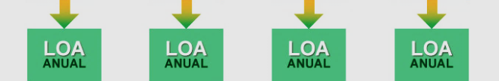
Ciclo Orçamentário: PPA, LDO e LOA
(CF/art. 165, I, II e III)
O Processo Legislativo e a LDO
Conjunto de
Programas p/ 4 anos
Prioridades para
o ano seguinte
Alocação de recursos
e definição de metas

Slide 16
O Processo Legislativo e a LDO
DATAS LIMITES | ESFERA FEDERAL | ESTADOS/MUNICÍPIOS
PPA | 31/08 do 1º ano do mandato | 30/9 do 1º ano do mandato
LDO | 15/4 | 15/5
LOA | 31/8 | 30/9

Slide 17
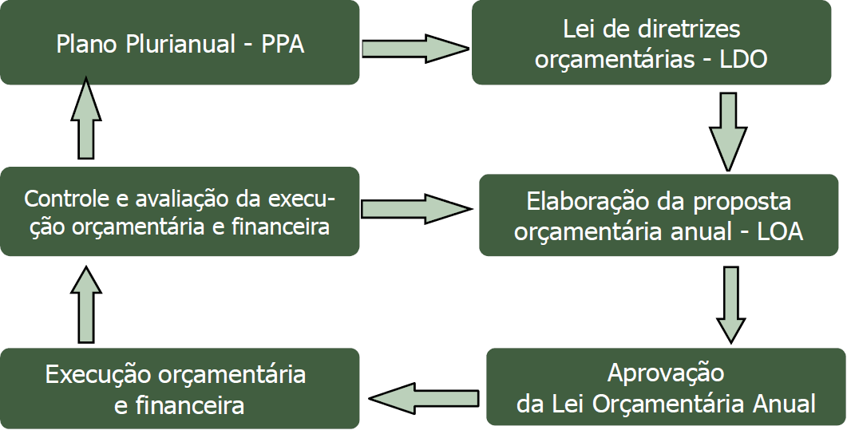
Integração Planejamento e Orçamento

Slide 18
Integração de Planejamento e Orçamento
LDO 2014
PPAG 2014/17
LOA 2014
LDO 2017
LOA 2017
LDO 2018
PPAG 2018/21
LOA 2018

Slide 19
LDO 2018 – no vácuo de plano de médio prazo
Plano de metas – à princípio a prefeitura deverá apresentar no dia 27/5 na CMBH a proposta do Plano de Metas, com base nos planos de governo já construídos, um registrado no TSE, e outro que é mais completo, que deverá ser a base para a proposta.
O Movimento Nossa BH vem realizando discussão com os coletivos da cidade e já tem cerca de 80 propostas de metas para apresentação e possível incorporação no Plano da Prefeitura (saúde, educação, mobilidade, direitos humanos, integração metropolitana, área verde)
Esse Plano poderá mediar a discussão da LDO na CMBH.

Slide 20
Processo Legislativo - LDO
CRONOGRAMA DO PLDO
PLDO
Audiência Pública
Parecer sobre sugestões
Recurso
Envio à sanção do Prefeito
Envio do Projeto pelo Poder Executivo do PLDO à CMBH
Apresentação de recurso contra parecer PP
CMBH aprecia, vota e encaminha a proposição de Lei PP
Prazo de 3 dias úteis, para sugestões populares
A Comissão de Orç. emite parecer sobre sugestão
15/5
Final de maio
Início de junho
Meados de junho
Início de Julho
Fonte: Manual elaboração da LOA - PBH

Slide 21
Competências legais da CMBH
Freios e contrapesos: controle sobre o Poder Executivo
Lei Orgânica do Município de BH
Art. 24 - O Poder Público garantirá a participação da sociedade civil na elaboração do plano diretor, do plano plurianual, das diretrizes orçamentárias e do orçamento anual.
Art. 83 - Cabe à Câmara Municipal, com a sanção do Prefeito (...) dispor sobre todas as matérias de competência do Município, especificamente:
I - plano diretor;
II - plano plurianual;
III - diretrizes orçamentárias;
IV - orçamento anual; (...)
Art. 84 - Compete privativamente à Câmara Municipal:(...)
V - aprovar crédito suplementar ao orçamento de sua Secretaria, nos termos desta Lei Orgânica;
XIV - julgar, anualmente, as contas prestadas pelo Prefeito, e apreciar os
relatórios sobre a execução dos planos de governo;

Slide 22

O Processo Legislativo e a LDO
O que precisamos saber para participar e influir?

Slide 23












O Processo Legislativo e a LDO
BH: 12 Áreas de Resultado - 40 projetos sustentadores

Slide 24
Exemplo de projetos sustentadores

Slide 25
LDO
ORIENTAÇÃO PARA ELABORAÇÃO DA LOA
RESPONSABILIDADE FISCAL
LIMITES E CONTROLE SOBRE A AÇÃO POLÍTICA
EQUILÍBRIO FISCAL DAS CONTAS PÚBLICAS
PARTICIPAÇÃO SOCIAL

Slide 26

LDO
CF/Art. 165 - Leis de iniciativa do Poder Executivo estabelecerão: (…)
II - as diretrizes orçamentárias;
§ 2º - A lei de diretrizes orçamentárias compreenderá as metas e prioridades da administração pública federal, incluindo as despesas de capital para o exercício financeiro subsequente, orientará a elaboração da lei orçamentária anual, disporá sobre as alterações na legislação tributária e estabelecerá a política de aplicação das agências financeiras oficiais de fomento.

Slide 27
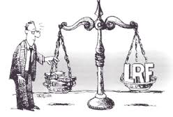
LC 101/2000 (LRF) Art. 4
A LDO disporá sobre:
LDO
Equilíbrio entre receitas e despesas;
Critérios e forma de limitação de empenho, a ser efetivada nas hipóteses LEGAIS
Normas relativas ao controle de custos e à avaliação dos resultados dos programas
Condições e exigências para transferências de recursos a entidades públicas e privadas

Slide 28
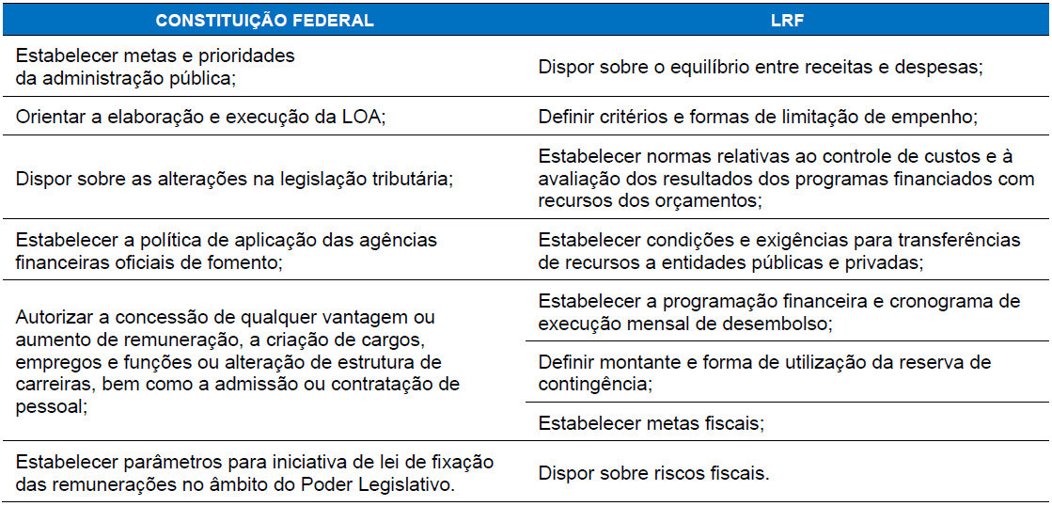
LDO – Conteúdos obrigatórios

Slide 29

LDO – Vedações Constitucionais (Art. 167)
O início de ações não incluídas na LOA;
A realização de despesas que excedam os créditos;
A realização de operações de créditos que excedam o montante das despesas de capital;
A abertura de créditos suplementares e especiais sem prévia autorização legislativa e sem indicação dos recursos correspondentes

Slide 30
LDO – Vedações Constitucionais (Art. 167)
A transposição, o remanejamento ou a transferência de recursos de uma categoria de programação para outra ou de um órgão para outro, sem prévia autorização legislativa;
A transferência voluntária de recursos e a concessão de empréstimos pelos Governos Federal e Estaduais e suas instituições financeiras, para pagamento de despesas com pessoal dos Estados, do Distrito Federal e dos Municípios.

Slide 31
LDO – Vedações Constitucionais (Art. 167)
Investimento cuja execução ultrapasse um exercício financeiro sem prévia inclusão no PPA, ou sem lei que autorize, sob pena de crime de responsabilidade.
A abertura de crédito extraordinário somente será admitida para atender a despesas imprevisíveis e urgentes, como as decorrentes de guerra, comoção interna ou calamidade pública, observado o disposto no art. 62.

Slide 32
LDO2017 - Lei Municipal n.° 10.963, 24/08/2016
Cap. I – Disposição preliminar
Cap. II – Das prioridades e metas da Administração Pública Municipal
Cap. III – Da organização e da estrutura dos orçamentos
Cap. IV – Das diretrizes para a elaboração e para a execução dos orçamentos do Município e suas alterações
Seção I – Das diretrizes gerais
Seção II – Das diretrizes específicas do Orçamento Participativo
Seção III – Da execução e das alterações da Lei do Orçamento Anual
Seção IV – Dos Custos de Obras e Serviços de Engenharia
Cap. V – Das disposições relativas às despesas com pessoal e com encargos sociais
Cap. VI – Das disposições sobre alterações da legislação tributária
Cap. VII – Disposições finais

Slide 33
LDO - Cap. I – Disposição preliminar
Art. 1º - Ficam estabelecidas [...] as diretrizes para a elaboração do orçamento do Município para o exercício de 2018, compreendendo:
I - prioridades e metas da administração pública municipal;
II - organização e estrutura dos orçamentos;
III - diretrizes para a elaboração e para a execução dos orçamentos do Município e suas alterações;
IV - disposições relativas às despesas do Município com pessoal e com encargos sociais;
V - disposições sobre alterações da legislação tributária do Município;
VI - disposições gerais.

Slide 34

LDO – Capítulo II
Prioridades e metas da administração para 2018
As prioridades e metas da administração pública, correspondem às metas relativas aos programas que terão precedência na alocação de recursos na LOA 2018, observadas diretrizes gerais que se alteram a cada exercício.
(art. 2)

Slide 35

LDO – Capítulo III
Da organização e da estrutura - Orienta a elaboração da LOA (art. 3º ao 10º da LDO 2017).

Slide 36
LDO - Cap. III – Da organização e da estrutura
Art. 8º - Os orçamentos Fiscal e da Seguridade Social discriminarão a despesa, no mínimo, por:
  I - órgão e unidade orçamentária;
  II - função;
  III - subfunção;
  IV - programa;
  V - ação: atividade, projeto e operação especial;
  VI - categoria econômica;
  VII - grupo de natureza de despesa;
  VIII - modalidade de aplicação;
  IX - esfera orçamentária;
  X - origem de fonte e aplicação programada de recursos.

Slide 37
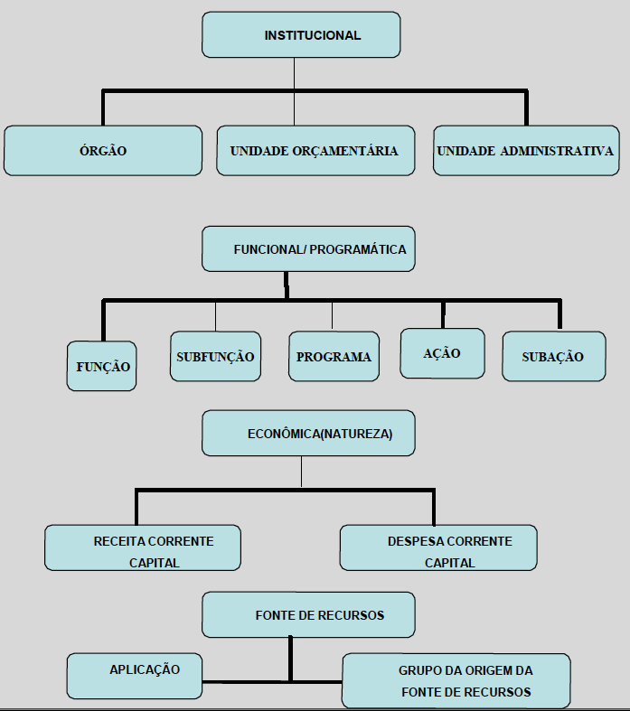

LDO – Classificações Orçamentárias
Classificações Orçamentárias da Receita e da Despesa

Slide 38

Classificação Institucional (XX XX XXXX)
Responsabilidade administrativa na formulação,
execução e controle do orçamento.
Órgão – Unidade Gestora (XX): 1º nível da estrutura organizacional do Município, ao qual são atribuídas funções específicas, visando à concretização das ações e objetivos governamentais. Ex: Secretaria Municipal de Saúde (23)
Unidade Orçamentária (XX):o agrupamento de serviços subordinados ao mesmo órgão. Ex: Fundo Municipal de Saúde (02)
Unidade Administrativa (Organizacional) (XXXX): agrupamento de serviços de nível hierárquico inferior da estrutura organizacional. Ex:– FUNDO MUNICIPAL DE SAÚDE UNIDADE CENTRAL (0089)

Slide 39

LDO - Classificação Funcional Programática
Estabelece em quê os recursos será empregado
XX | XXX | XXX | XXXX
FUNÇÃO | SUBFUNÇÃO | PROGRAMA | AÇÃO
Manual de Elaboração da Lei Orçamentária do Município.

Slide 40

LDO – Funções (XX) e Subfunções (XXX)
Define as áreas de atuação dos governos
Portaria 42/99 – Ministério do Planejamento
Manual de Elaboração da Lei Orçamentária do Município.

Slide 41

Programa (XX)
CENTRALIDADE DO CONCEITO : Instrumento de organização da ação governamental visando à concretização dos objetivos pretendidos, sendo mensurado por indicadores estabelecidos no Plano Plurianual
PLANEJAMENTO
ORÇAMENTO
PROGRAMA

Slide 42
LDO - Integração Planejamento, Orçamento e Gestão
PROGRAMA (XXX) - Instrumento de organização da ação governamental, voltando-se ao enfrentamento de problemas de interesse comum. Cada Programa contém objetivo, órgão responsável, indicador que mede a situação a ser modificada e produtos (bens e serviços) necessários para atingir o objetivo. Apresenta-se em duas tipologias:
a) Finalístico: resulta em bens e serviços
b) Apoio Administrativo: ações de natureza tipicamente administrativas.

Slide 43
LDO - Tipologias dos Programas Finalísticos
Programas Sustentadores: representam os programas estratégicos de cada uma das 12 Áreas de Resultado, nos quais são alocados prioritariamente os recursos municipais discricionariamente disponíveis e dos quais se espera os maiores impactos da ação do Município.
Programas Associados: integram os programas finalísticos pela sustentabilidade, alinhamento e continuidade das ações geridas nos programas sustentadores, tendo em vista o alcance dos objetivos estratégicos do BH 2030.

Slide 44

Exemplo de Programa
Programa: (028) Vigilância em Saúde
Objetivo:. Realizar monitoramento sistemático do estado de saúde no território tendo como estratégia prioritária a efetivação das ações de Vigilância em Saúde no Município.
Público-alvo: População de Belo Horizonte, organizada por Distritos Sanitários.
Órgão Responsável: Secretaria Municipal da Saúde
Área de Resultado Cidade Saudável
Dotação de 3.786.188.573,00
2017: Dotação de
R$ 70.820.000,00
Vigilância em saúde

Slide 45
LDO - Desdobramento dos Programas
Ação (Projeto ou Atividade) (XXXX) - Instrumento de programação envolvendo um conjunto de operações necessárias à obtenção de bens ou serviços. A ação é o elemento que detalha fins e meios para a execução de um plano de governo. Atributos das Ações:
a) Objetivo: expressa os resultados a alcançar.
b) Valor Orçamentário: previsão anual de recursos para a Ação.
Subações – Desdobramento das ações; quantifica as metas físicas

Slide 46
LDO – Exemplo de funcional-programática
23020008.10305028A2829
UG : 23 - SECRETARIA MUNICIPAL DE SAÚDE
UO: 02 - Fundo Municipal de Saúde
UA: 0008 – Secretaria de Administração Regional Municipal Pampulha
Função: 10 – Saúde
Sub-função: 305 – Vigilância Epidemiológica
Programa: 28 – Vigilância em Saúde
Identificação: Atividade
Ação: 2829 – Vigilância em saúde

Slide 47

Exemplo de Classificação Funcional Programática
10 | 305 | 028 | 2829
FUNÇÃO (Saúde) | SUBFUNÇÃO (Vigilância Epidemiológica) | PROGRAMA (Vigilância em Saúde) | AÇÃO (Vigilância e Saúde)
10 305 28 2829 5 (Gestão de recursos humanos) – subação

Slide 48
Dotação por função - 2017

Slide 49

LDO - Classificação Econômica
Agrupamento de contas públicas, receitas e despesas - Lei nº 4.320/1964
Classificação Econômica

Slide 50
LDO - Classificação da Receita
1º | Categoria econômica | 1 – corrente 2 - capital
2º | Origem | 9 tipologias (Ex. 1. se for corrente, Receita Tributária e se for de capital, Operação de crédito)
3º | Espécie | Qualifica com maior detalhe o fato gerador das receitas (Ex.: Receita Tributária - Impostos, Taxas e Contribuição de Melhoria)
4º | Rubrica | Detalha a espécie (Impostos – ISS, IPTU e ITBI)
5º e 6º | Alínea | A alínea é o detalhamento da rubrica e identifica o nome da receita , para registro
7º e 8º | Subalínea | Nível mais analítico da receita (Ex. autônomos)
Manual de Elaboração da Lei Orçamentária do Município.

Slide 51
LDO - Classificação da Receita
1º | Categoria econômica
2º | Origem
3º | Espécie
4º | Rubrica
5º e 6º | Alínea
7º e 8º | Subalínea
Manual de Elaboração da Lei Orçamentária do Município.

Slide 52
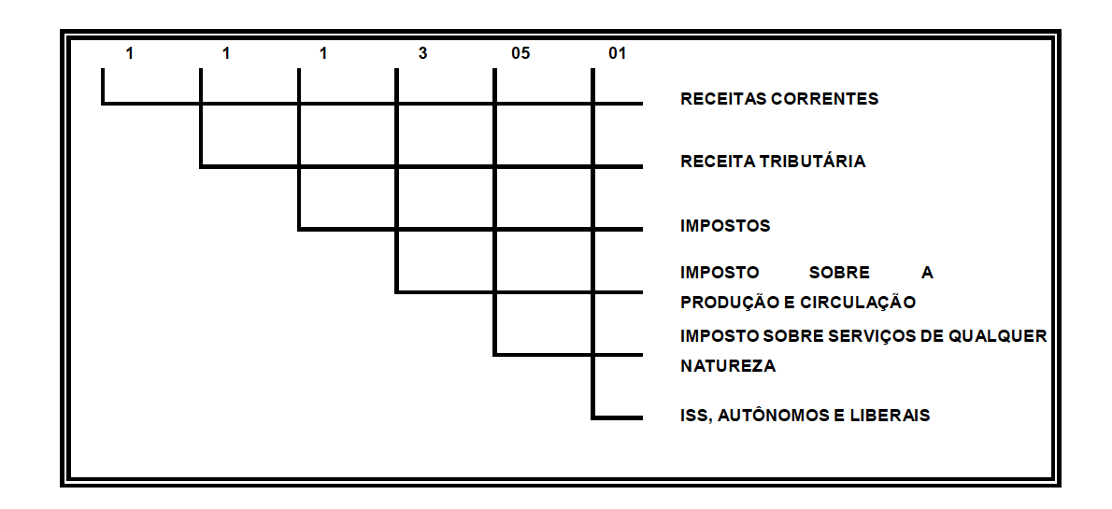
LDO – Exemplo de Classificação da Receita

Slide 53

LDO - Classificação da Despesa
Qual o efeito econômico da realização da despesa?
Categoria Economica
Em qual classe de gastos será feita a despesa
Grupo de Despesa
De que forma serão aplicados os recursos?
Modalidade de Aplicação
Quais os insumos que se pretende adquirir?
Elemento de despesa

Slide 54
LDO - Classificação da Despesa
1º | categoria econômica da despesa | 3 – corrente 4 - capital
2º | grupo da despesa | (1–6) (Ex.: 1 – Pessoal)
3º e 4º | modalidade da aplicação | 27 tipologias (Ex.: Aplicação direta 90)
5º e 6º | elemento da despesa | 99 tipologias (Ex.: Material de consumo 30)

Slide 55
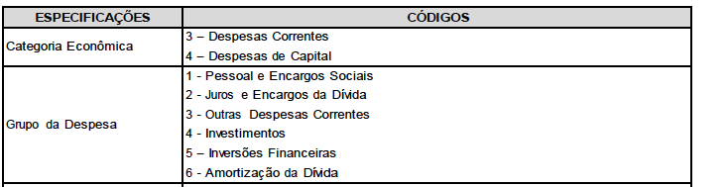
LDO - Classificação da Despesa

Slide 56
LDO – Modalidade de Aplicação de Recursos

Slide 57
LDO – Aplicação de recursos

Slide 58
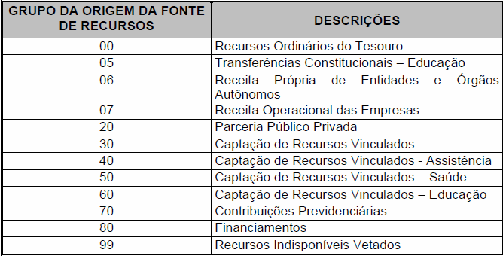
LDO - Fonte dos Recursos

Slide 59

LDO - Exemplo de Classificação de Despesa
2302.0008.10305.0282829.319011.0100
Nat. de despesa: 3 – Despesas correntes
Grupo de Despesa 1 –Pessoal e Encargos Sociais
Modalidade: 90 – Aplicações Diretas
Elemento de Despesa: 11 – Vencimentos e vantagens fixas – Pessoal civil
Aplicação dos recursos: 01- Pessoal
Origem dos Recursos: 00 - Recursos Ordinários do Tesouro

Slide 60
LDO – Capítulo IV - Elaboração, execução e alteração
- art. 11 ao 34 da LDO 2017
Seção I – Das diretrizes gerais
Seção II – Das diretrizes específicas do orçamento participativo
Seção III – Da execução e das alterações da LOA
Seção IV – Dos custos de obras e serv. de engenharia

Slide 61
LDO – Capítulo IV
Art. 11 - A elaboração do PLOA 2017, a aprovação e a execução da LOA deverão ser realizadas de modo a evidenciar a transparência da gestão fiscal: § 1º - aud. púb. CMBH na tramitação do PLOA

Slide 62
LDO - Cap. V – Despesas com pessoal
Atender ao disposto na CF/88: Autorizar gastos com pessoal (aumento de remuneração, criação de cargos etc.)
Art 35 - [...] ficam autorizados para o exerc. de 2017:
I - a instituição, a concessão e o aumento de qualquer vantagem pecuniária ou remuneração;
II - a criação de cargos ou adaptações na estrutura de carreiras; e
III - a admissão de pessoal [...]

Slide 63
LDO - Cap. VI – Alterações na legislação tributária
Atender ao disposto na CF/88: dispor sobre as alterações na legislação tributária
Art 38 - Poderão ser apresentados à CMBH projetos de lei sobre matéria tributária pertinente, visando ao seu aperfeiçoamento, à adequação a mandamentos constitucionais e ao ajustamento a leis complementares e resoluções federais, observando: [...]

Slide 64
LDO - Cap. VII – Disposições Finais
Art. 40 Autorização ao Poder Executivo para algumas medidas administrativas (ex. ajustes receita/despesa)
Art. 42 Demonstração em audiência pública, no início de cada quadrimestre do exercício de 2017, do cumprimento de metas fiscais do quadrimestre anterior
Art. 45 Retira despesas irrelevantes das exigências de comprovação de impacto.
Art. 47 – Autoriza o uso da Reserva do RPPS (Regime Próprio de Previdência Social) para abertura de créditos adicionais, destinados às despesas previdenciárias.

Slide 65


LDO - Anexos
LRF: INTEGRAM A LDO
ANEXO DE METAS FISCAIS
ANEXO DOS RISCOS FISCAIS

Slide 66
LDO - Anexo de Metas Fiscais
metas anuais relativas a receitas, despesas, resultados nominal e primário e montante da dívida pública para o exercício de referência e os 2 seguintes;
avaliação do cumprimento das metas relativas ao ano anterior;
demonstrativo das metas anuais, instruído com memória e metodologia de cálculo que justifiquem os resultados pretendidos, comparação com os três exercícios anteriores, e consistência com as premissas e os objetivos da política econômica nacional

Slide 67
LDO - Anexo de Metas Fiscais
evolução do patrimônio líquido
avaliação da situação financeira e atuarial dos regimes de previdência social e próprio dos servidores públicos e do Fundo de Amparo ao Trabalhador;
demonstrativo da estimativa e compensação da renúncia de receita e da margem de expansão das despesas obrigatórias de caráter continuado.
Demonstrativo das metas prioritárias por ação

Slide 68
LDO - Anexo de Riscos Fiscais:
Avalia os passivos contingentes e outros riscos capazes de afetar as contas públicas, informando as providências a serem tomadas;

Slide 69
Anexo de metas fiscais
Equilíbrio Orçamentário
Receita
Despesa

Slide 70
Anexo de metas fiscais
Resultado Primário
RESULTADO PRIMÁRIO = Receita Primária – Despesa Primária
superávit
primário
Receita
primária
Despesa
primária

Slide 71
Anexo de metas fiscais
Resultado Nominal
déficit
nominal
Juros/+
dívida
Receita
primária
Despesa
primária
RESULTADO NOMINAL = Variação do Endividamento Líquido

Slide 72
Anexo de metas fiscais
Resultado Nominal
O exemplo de casa”
Salário + 1.000
Aluguel (400)
Alimentação (200)
Outras despesas (200)
Resultado Primário 200
(+/-) Juros (250)
Resultado Nominal (50)
RESULTADO NOMINAL = Variação do Endividamento Líquido

Slide 73
Anexo de metas fiscais

Slide 74
Anexo de metas fiscais - prioridades

Slide 75

LDO - INFRAÇÕES – LC 101/2000 (LRF)
Art. 73. As infrações dos dispositivos da Lei Complementar serão punidas segundo o Decreto-Lei n. 2848/1940 (Código Penal), a Lei n. 1.079/1950, Decreto-Lei n. 201/1967 e Lei n. 8.429/1992 e demais normas da legislação pertinente.
Art. 73-A. Qualquer cidadão, partido político, associação ou sindicato é parte legítima para denunciar ao respectivo Tribunal de Contas e ao órgão competente do Ministério Público o descumprimento das prescrições estabelecidas nesta Lei Complementar.

Slide 76
Perguntas fundamentais
Qual o volume de recursos geridos?
Fonte de Recursos: de onde virão os recursos para financiar a execução do orçamento?
Disponibilidade financeira: qual a parcela comprometida com o pagamento da dívida?
Quais são as fontes de recursos que podem ser remanejadas (ver LDO 2017)
Quais despesas serão limitadas caso a arrecadação não se comporte conforme previsto?
Que autorizações ou vedações devem ser propostas nas políticas de interesse?

Slide 77
Aprendizagem contínua
CF http://www.planalto.gov.br/ccivil_03/constituicao/ConstituicaoCompilado.htm
PPAG - LDO - LOA
http://portalpbh.pbh.gov.br/pbh/ecp/comunidade.do?evento=portlet&pIdPlc=ecpTaxonomiaMenuPortal&app=contaspublicas&tax=27021&lang=pt_BR&pg=6420&taxp=0&
LRF
http://www.planalto.gov.br/ccivil_03/leis/LCP/Lcp101.htm
Lei Orgânica de BH
http://www.dhnet.org.br/direitos/municipais/a_pdf/lei_organica_mg_belo_horizonte.pdf
Manual de elaboração da proposta orçamentária

Slide 78
Processo Legislativo e LDO
OBRIGADA pela atenção!
Ótimo Planejamento para BH.
Leice Maria Garcia
leice.garcia@cgu.gov.br
Telefone: (31)3888- 3275

